Slide 1
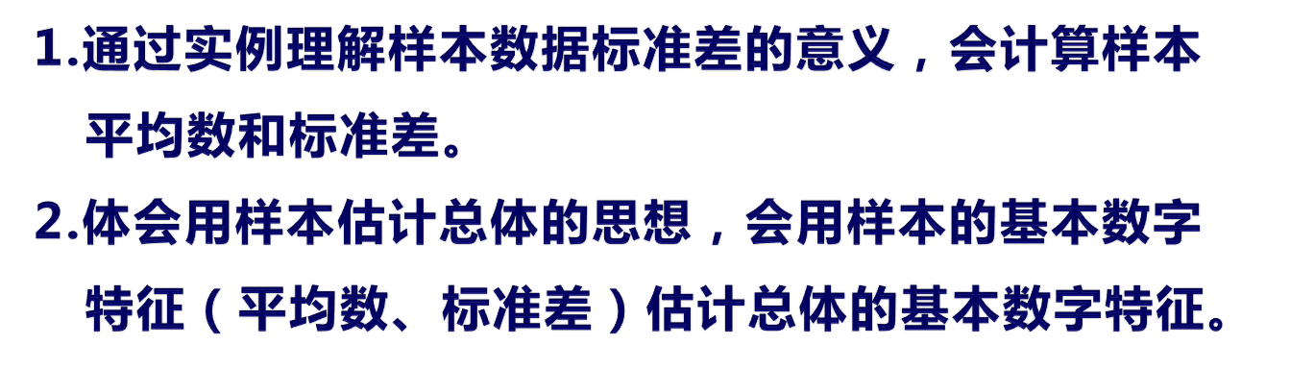


Slide 2


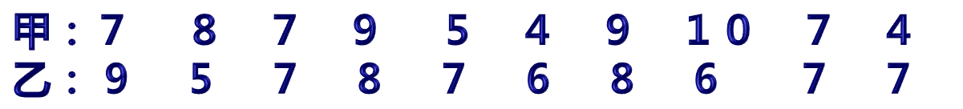


Slide 3
频率
0.3
0.2
0.1
0.4
0
4
5
6
7
8
9
10
环数
0.3
0.2
(甲)
0.1
4
5
6
7
8
9
10
环数
(乙)

Slide 4
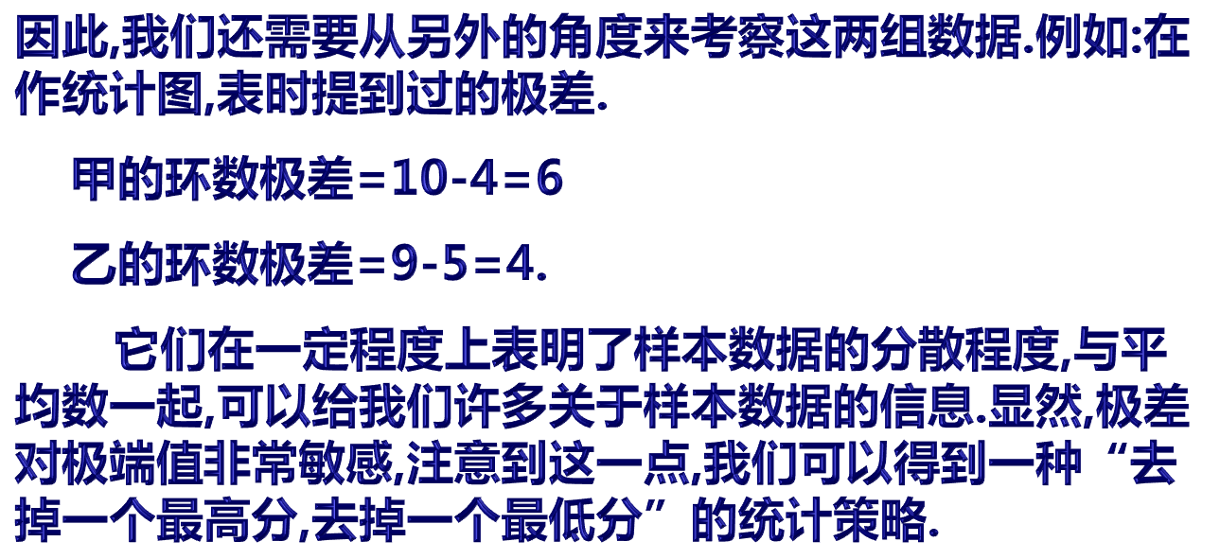


Slide 5

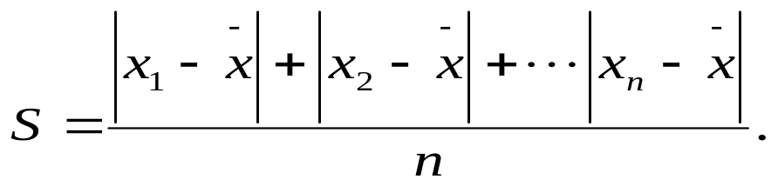

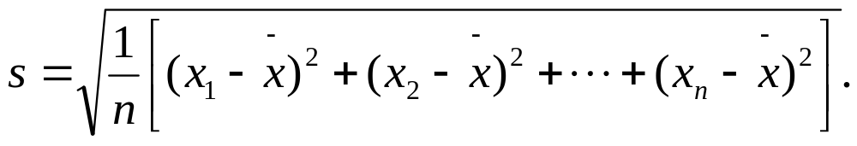

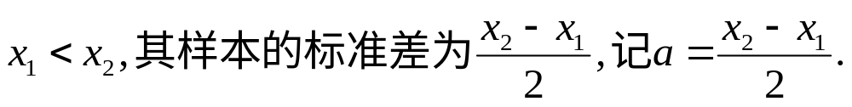

Slide 6
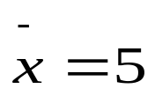
例题1:画出下列四组样本数据的直方图,说明它们的异同点.
(1) 5, 5, 5, 5, 5, 5, 5, 5, 5;
(2) 4, 4, 4, 5 , 5, 5, 6, 6, 6;
(3) 3 , 3 , 4 , 4 , 5, 6 , 6, 7 , 7;
频率
(4) 2 , 2 , 2 , 2, 5 , 8 , 8 , 8 , 8 ;
1.0
解:四组样本数据的直方图是:
0.9
0.8
0.7
0.6
0.5
S=0.00
0.4
0.3
0.2
0.1
o
1
2
3
4
5
6
7
8
(1)

Slide 7
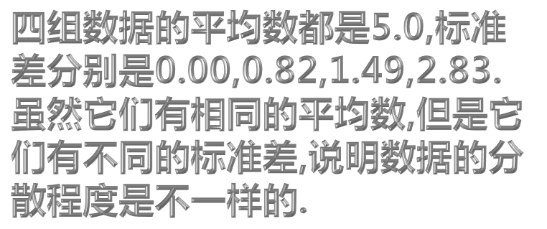
频率
频率
1.0
0.9
0.8
1.0
0.7
0.9
0.6
S=0.82
0.8
0.5
0.7
0.4
0.6
S=1.49
0.3
0.5
0.2
0.4
0.1
0.3
0.2
o
1
2
3
4
5
6
7
8
1
2
3
4
5
6
7
8
(2)
0.1
频率
o
1.0
0.9
S=2.83
0.8
0.7
0.6
0.5
0.4
0.3
0.2
0.1
o
1
2
3
4
5
6
7
8

Slide 8

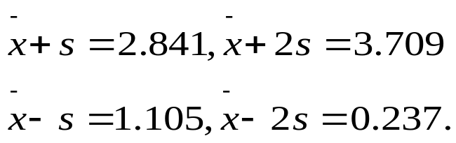

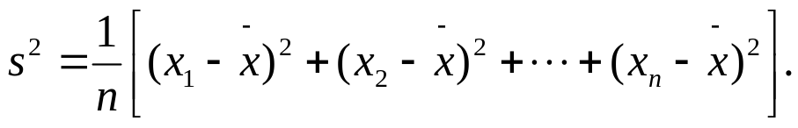
标准差还可以用于对样本数据的另外一种解释.例如,在关于居民月均用水量的例子中,平均数
标准差s=0.868 ,所以

Slide 9
例2 甲乙两人同时生产内径为25.40mm的一种零件.为了对两人的生产质量进行评比,从他们生产的零件中各抽出20件,量得其内径尺寸如下(单位:mm)
甲 25.46, 25.32, 25.45, 25.39, 25.36
25.34, 25.42, 25.45, 25.38, 25.42
25.39, 25.43, 25.39, 25.40, 25.44
25.40, 25.42, 25.35, 25.41, 25.39
乙 25.40, 25.43, 25.44, 25.48, 25.48
25.47, 25.49, 25.49, 25.36, 25.34
25.33, 25.43, 25.43, 25.32, 25.47
25.31, 25.32, 25.32, 25.32, 25.48
从生产的零件内径的尺寸看,谁生产的质量较高?

Slide 10
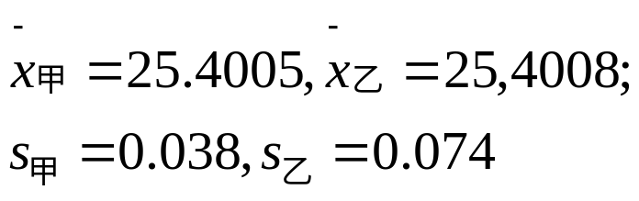
分析:每一个工人生产的所有零件的内径尺寸组成一个总体,
由于零件的生产标准已经给出(内径25.40mm),生产质量可以从总体的平均数与标准差两个角度来衡量.总体的平均数与内径标准尺寸25.00mm的差异在时质量低,差异小时质量高;当总体的平均数与标准尺寸很接近时,总体的标准差小的时候质量高,标准差大的时候质量低.这样比较两人的生产质量只要比较他们所生产的零件内径尺寸所组成的两个总体的平均数与标准差的大小即可.但是这两个总体的平均数与标准差都是不知道的,根据用样本估计总体的思想,我们可以通过抽样分别获得相应的样体数据,然后比较这两个样本的平均数,标准差,以此作为两个总体之间的估计值.
解:用计算器计算可得:

Slide 11
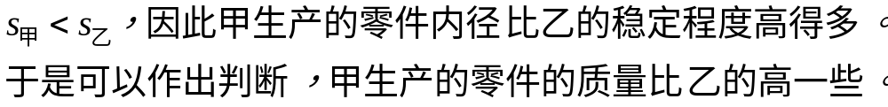
从样本平均数看,甲生产的零件内径比乙生产的更接近内径标准(25.40mm),但是差异很小;从样本标准差看,由于
从上述例子我们可以看到,对一名工人生产的零件内径(总体)的质量判断,与我们抽取的内径(样本数据)直接相关.显然,我们可以从这名工人生产的零件中获取许多样本，这样,尽管总体是同一个,但由于样本不同,相应的样本频率分布与平均数,标准差等都会发生改变,这就会影响到我们对总体情况的估计.如果样本的的代表性差,那么对总体所作出的估计就会产生偏差;样本没有代表性时,对总体作出错误估计的可能性就非常大.这也正是我们在前面讲随机抽样时反复强调样本代表性的理由.在实际操作中,为了减少错误的发生,条件许可时,通常采取适当增加样本容量的方法.当然,关键还是要改进抽样方法,提高样本的代表性.

